Slide 1






الفصل ٧
التهيئة
(الإحصاء والاحتمال)

Slide 2

الفصل ٧
التهيئة
(الإحصاء والاحتمال)

Slide 3
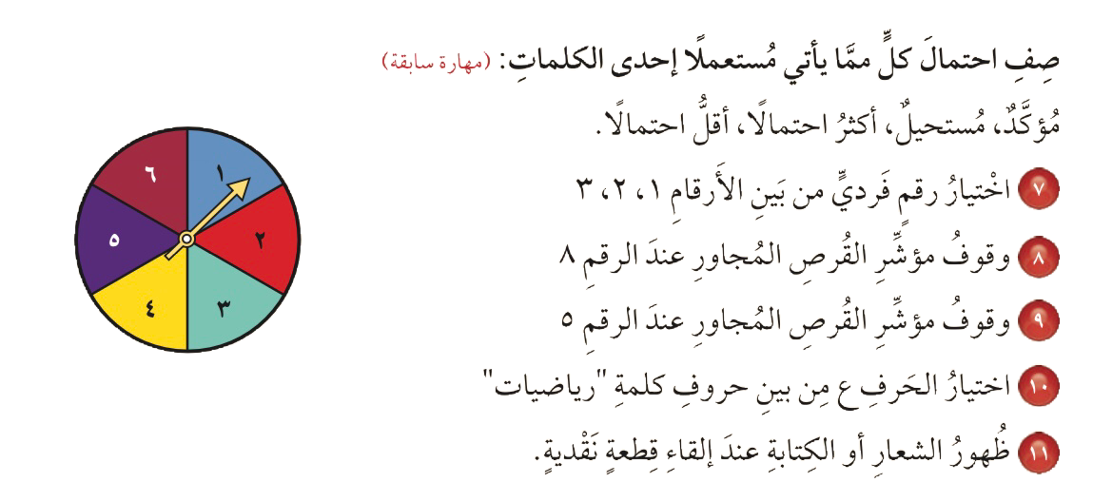
الفصل ٧
التهيئة
(الإحصاء والاحتمال)

Slide 4
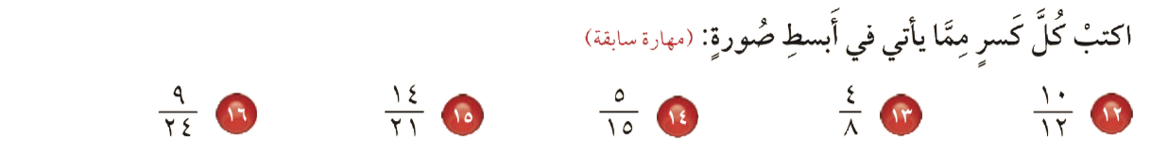
الفصل ٧
التهيئة
(الإحصاء والاحتمال)

Slide 5

الفصل ٧
التهيئة
(الإحصاء والاحتمال)

